Slide 1

Ergebnisse der Mentimeter-Abfrage im Workshop „OER-Nutzungsszenarien mit generativer KI“ am 18.12.2024
Die folgenden Bilder, Diagramme und Texte stammen von ORCA.nrw und sind das Ergebnis einer Mentimeter-Umfrage im Rahmen des Workshops „OER-Nutzungsszenarien mit generativer KI“ am 18.12.2024. Es wurden Erläuterungen zu den von den Teilnehmenden genutzten KI-Tools hinzugefügt. Die Materialien sind unter der Lizenz Lizenz CC0 1.0 freigegeben. Von der Lizenz ausgenommen sind alle genutzten Logos (von ORCA.nrw, der DH.NRW, dem NEL-Netzwerk sowie der Stiftung Innovation in der Hochschullehre).

Slide 2
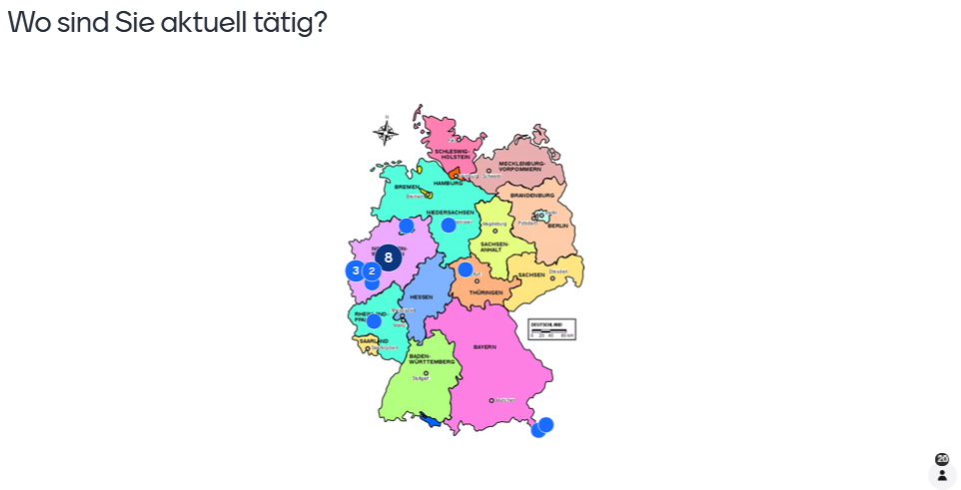

Slide 3
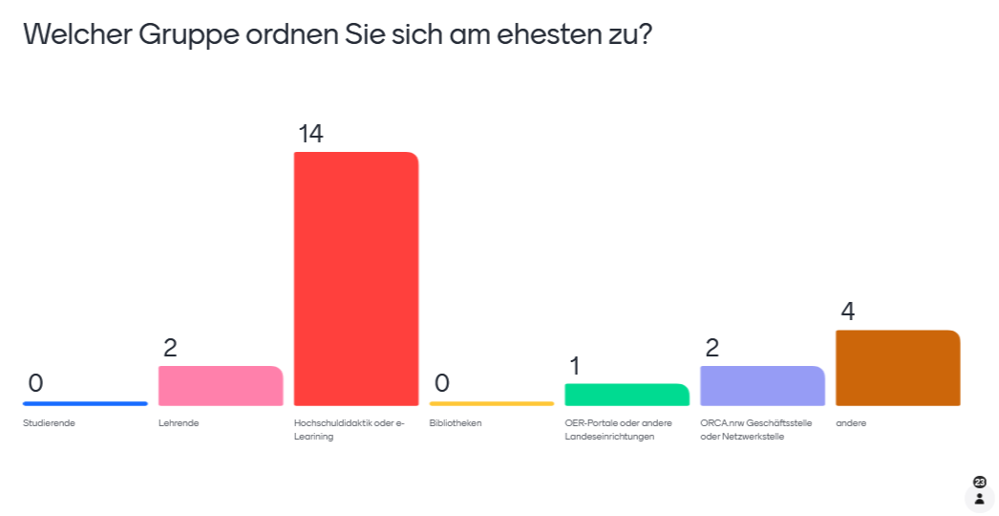

Slide 4
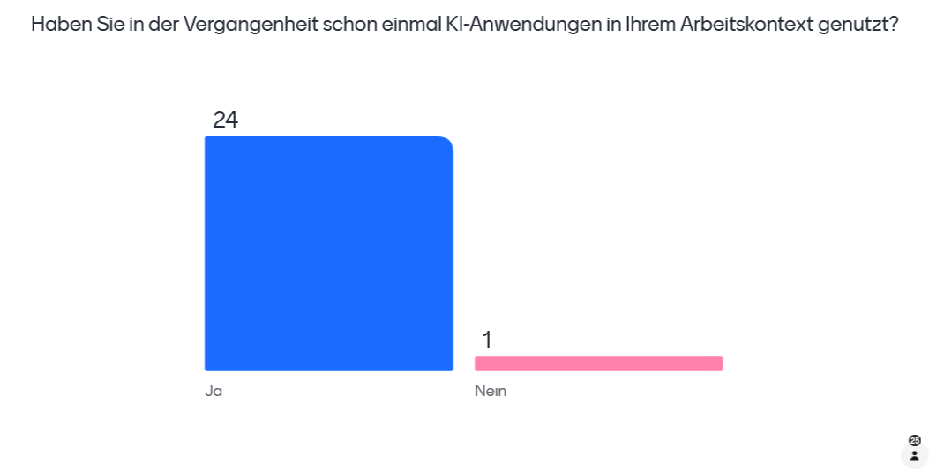

Slide 5
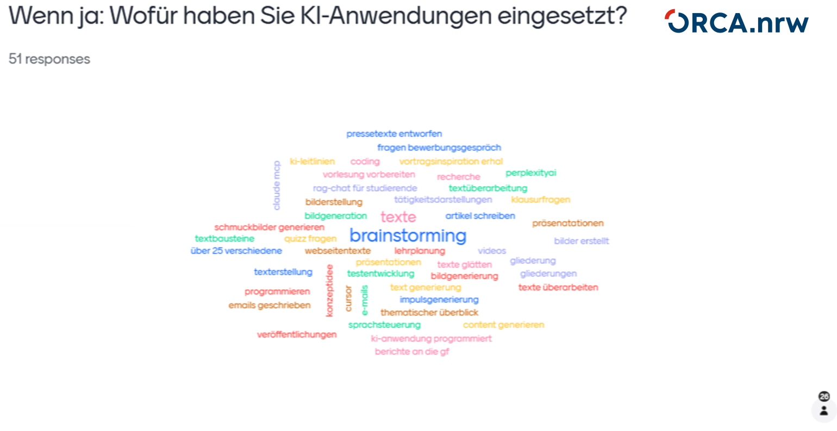

Slide 6
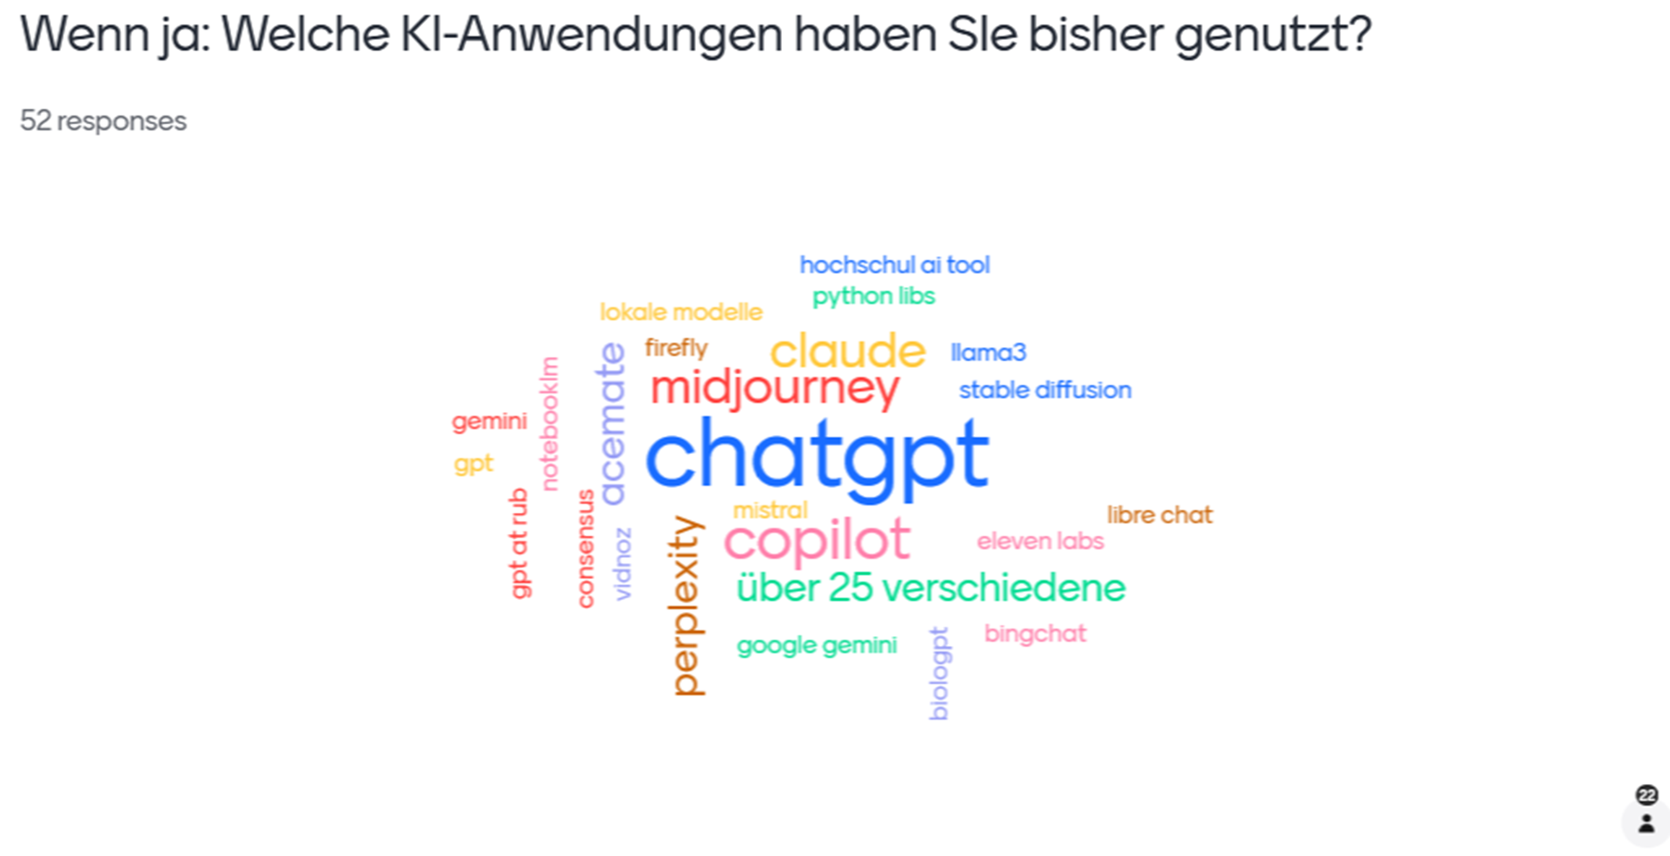

Slide 7
Liste der genannten Tools (erstellt mit ChatGPT)
ChatGPT
  Link: ChatGPT
  Beschreibung: ChatGPT ist ein KI-gestützter Chatbot, der natürliche Sprache versteht und generiert. Er kann für Kundenservice, Textgenerierung, Übersetzungen und vieles mehr verwendet werden.
  Beispiel: Eine Professorin nutzt ChatGPT, um automatisch Antworten auf häufig gestellte Fragen von Studierenden zu generieren.
Vidnoz
  Link: Vidnoz
  Beschreibung: Vidnoz ist ein KI-Tool zur Erstellung und Bearbeitung von Videos. Es kann für Marketingvideos, Erklärvideos und Social-Media-Inhalte verwendet werden.
  Beispiel: Ein Dozent verwendet Vidnoz, um Lehrvideos für seine Online-Kurse zu erstellen und zu bearbeiten.
Copilot
  Link: GitHub Copilot
  Beschreibung: GitHub Copilot ist ein KI-gestützter Code-Assistent, der Entwickler*innen hilft, Code schneller und effizienter zu schreiben, indem er Codevorschläge in Echtzeit macht.
  Beispiel: Eine Informatikstudentin nutzt Copilot, um schneller und effizienter an ihren Programmierprojekten zu arbeiten.

Slide 8
Liste der genannten Tools (erstellt mit ChatGPT)
Claude
  Link: Claude
  Beschreibung: Claude ist ein KI-Chatbot von Anthropic, der auf natürliche Sprachverarbeitung spezialisiert ist und für verschiedene Anwendungen wie Kundenservice und Textgenerierung verwendet werden kann.
  Beispiel: Eine Universitätsbibliothek setzt Claude ein, um Studierenden bei der Suche nach Literatur und Ressourcen zu helfen.
Google Gemini
  Link: Google Gemini
  Beschreibung: Google Gemini ist eine KI-Plattform von Google, die maschinelles Lernen und Datenanalyse für verschiedene Anwendungen wie Bild- und Spracherkennung, Übersetzungen und mehr bietet.
  Beispiel: Ein Forschungsteam verwendet Google Gemini, um große Datensätze zu analysieren und Muster in den Daten zu erkennen.
GPT@RUB
  Link: GPT@RUB
  Beschreibung: GPT@RUB ist ein KI-Tool der Ruhr-Universität Bochum, das auf der GPT-Technologie basiert und für verschiedene Anwendungen in Forschung und Lehre verwendet wird.
  Beispiel: Ein Professor nutzt GPT@RUB, um wissenschaftliche Texte zu analysieren und Zusammenfassungen zu erstellen.

Slide 9
Liste der genannten Tools (erstellt mit ChatGPT)
LLaMA3
  Link: LLaMA3
  Beschreibung: LLaMA3 ist ein großes Sprachmodell von Meta AI, das für Textgenerierung, Übersetzungen und andere NLP-Aufgaben verwendet werden kann.
  Beispiel: Eine Linguistik-Professorin verwendet LLaMA3, um Sprachmuster und -strukturen in verschiedenen Texten zu analysieren.
Python Libraries
  Link: Python Libraries
  Beschreibung: Python-Bibliotheken wie TensorFlow, PyTorch und scikit-learn bieten Werkzeuge für maschinelles Lernen, Datenanalyse und KI-Entwicklung.
  Beispiel: Ein Data-Science-Kurs verwendet scikit-learn, um Studierenden die Grundlagen des maschinellen Lernens beizubringen.
Agemate
  Link: Agemate
  Beschreibung: Agemate ist ein KI-Tool zur Altersbestimmung und -verifikation, das in verschiedenen Branchen wie E-Commerce und Online-Dating verwendet werden kann.
  Beispiel: Eine Hochschule nutzt Agemate, um das Alter von Studierenden bei der Anmeldung zu verifizieren.

Slide 10
Liste der genannten Tools (erstellt mit ChatGPT)
Mistral
  Link: Mistral
  Beschreibung: Mistral ist ein KI-Tool zur Wettervorhersage und -analyse, das präzise Wetterdaten und -prognosen liefert.
  Beispiel: Ein Geographie-Professor verwendet Mistral, um Wetterdaten für Forschungsprojekte zu analysieren.
Firefly
  Link: Adobe Firefly
  Beschreibung: Adobe Firefly ist ein KI-Tool zur Erstellung und Bearbeitung von Bildern und Grafiken, das in der Kreativbranche weit verbreitet ist.
  Beispiel: Eine Kunststudentin verwendet Firefly, um digitale Kunstwerke für ihre Abschlussarbeit zu erstellen.
Consensus
  Link: Consensus
  Beschreibung: Consensus ist ein KI-Tool zur Analyse und Zusammenfassung wissenschaftlicher Literatur, das Forschenden hilft, relevante Informationen schnell zu finden.
  Beispiel: Ein Doktorand nutzt Consensus, um die wichtigsten Erkenntnisse aus einer Vielzahl von Forschungsartikeln zu extrahieren.
Eleven Labs
  Link: Eleven Labs
  Beschreibung: Eleven Labs ist ein KI-Tool zur Spracherkennung und -synthese, das für Anwendungen wie virtuelle Assistenten und Sprachanalyse verwendet werden kann.
  Beispiel: Eine Sprachwissenschaftlerin verwendet Eleven Labs, um Sprachproben zu analysieren und synthetische Sprachmodelle zu erstellen.
Bing Chat
  Link: Bing Chat
  Beschreibung: Bing Chat ist ein KI-gestützter Chatbot von Microsoft, der für die Beantwortung von Fragen und die Bereitstellung von Informationen verwendet werden kann.
  Beispiel: Eine Studentin verwendet Bing Chat, um schnelle Antworten auf Fragen zu verschiedenen Themen für ihre Hausarbeiten zu erhalten.
NotebookLM
  Link: NotebookLM
  Beschreibung: NotebookLM ist ein KI-Tool von Google zur Erstellung und Verwaltung von Notizen und Dokumenten, das besonders für Studierende und Fachleute nützlich ist.
  Beispiel: Eine Studentin verwendet NotebookLM, um Notizen aus Vorlesungen zu organisieren und Zusammenfassungen zu erstellen.
Stable Diffusion
  Link: Stable Diffusion
  Beschreibung: Stable Diffusion ist ein KI-Tool zur Erstellung von Bildern und Kunstwerken durch die Simulation von Diffusionsprozessen.
  Beispiel: Ein Kunstprofessor verwendet Stable Diffusion, um Studierenden neue Techniken der digitalen Kunst beizubringen.
BioGPT
  Link: BioGPT
  Beschreibung: BioGPT ist ein KI-Tool von Microsoft zur Analyse und Generierung von biomedizinischen Texten, das in der medizinischen Forschung verwendet wird.
  Beispiel: Eine Medizinstudentin nutzt BioGPT, um biomedizinische Artikel zu analysieren und neue Hypothesen zu generieren.
Libre Chat
  Link: Libre Chat
  Beschreibung: Libre Chat ist ein Open-Source-KI-Chatbot, der für verschiedene Anwendungen wie Kundenservice und Textgenerierung verwendet werden kann.
  Beispiel: Eine Universität setzt Libre Chat ein, um einen kostengünstigen Chatbot für die Beantwortung von Studierendenanfragen zu entwickeln.
Perplexity
  Link: Perplexity
  Beschreibung: Perplexity ist ein KI-Tool zur Analyse und Bewertung von Texten, das für Anwendungen wie Textverständnis und -bewertung verwendet werden kann.
  Beispiel: Ein Literaturprofessor verwendet Perplexity, um die Lesekompetenz seiner Studierenden zu bewerten und gezielte Unterstützung zu bieten.

Slide 11
Liste der genannten Tools (erstellt mit ChatGPT)
Eleven Labs
  Link: Eleven Labs
  Beschreibung: Eleven Labs ist ein KI-Tool zur Spracherkennung und -synthese, das für Anwendungen wie virtuelle Assistenten und Sprachanalyse verwendet werden kann.
  Beispiel: Eine Sprachwissenschaftlerin verwendet Eleven Labs, um Sprachproben zu analysieren und synthetische Sprachmodelle zu erstellen.
Bing Chat
  Link: Bing Chat
  Beschreibung: Bing Chat ist ein KI-gestützter Chatbot von Microsoft, der für die Beantwortung von Fragen und die Bereitstellung von Informationen verwendet werden kann.
  Beispiel: Eine Studentin verwendet Bing Chat, um schnelle Antworten auf Fragen zu verschiedenen Themen für ihre Hausarbeiten zu erhalten.
NotebookLM
  Link: NotebookLM
  Beschreibung: NotebookLM ist ein KI-Tool von Google zur Erstellung und Verwaltung von Notizen und Dokumenten, das besonders für Studierende und Fachleute nützlich ist.
  Beispiel: Eine Studentin verwendet NotebookLM, um Notizen aus Vorlesungen zu organisieren und Zusammenfassungen zu erstellen.

Slide 12
Liste der genannten Tools (erstellt mit ChatGPT)
Stable Diffusion
  Link: Stable Diffusion
  Beschreibung: Stable Diffusion ist ein KI-Tool zur Erstellung von Bildern und Kunstwerken durch die Simulation von Diffusionsprozessen.
  Beispiel: Ein Kunstprofessor verwendet Stable Diffusion, um Studierenden neue Techniken der digitalen Kunst beizubringen.
BioGPT
  Link: BioGPT
  Beschreibung: BioGPT ist ein KI-Tool von Microsoft zur Analyse und Generierung von biomedizinischen Texten, das in der medizinischen Forschung verwendet wird.
  Beispiel: Eine Medizinstudentin nutzt BioGPT, um biomedizinische Artikel zu analysieren und neue Hypothesen zu generieren.
Libre Chat
  Link: Libre Chat
  Beschreibung: Libre Chat ist ein Open-Source-KI-Chatbot, der für verschiedene Anwendungen wie Kundenservice und Textgenerierung verwendet werden kann.
  Beispiel: Eine Universität setzt Libre Chat ein, um einen kostengünstigen Chatbot für die Beantwortung von Studierendenanfragen zu entwickeln.
Perplexity
  Link: Perplexity
  Beschreibung: Perplexity ist ein KI-Tool zur Analyse und Bewertung von Texten, das für Anwendungen wie Textverständnis und -bewertung verwendet werden kann.
  Beispiel: Ein Literaturprofessor verwendet Perplexity, um die Lesekompetenz seiner Studierenden zu bewerten und gezielte Unterstützung zu bieten.

Slide 13
Liste der genannten Tools (erstellt mit ChatGPT)
Perplexity
  Link: Perplexity
  Beschreibung: Perplexity ist ein KI-Tool zur Analyse und Bewertung von Texten, das für Anwendungen wie Textverständnis und -bewertung verwendet werden kann.
  Beispiel: Ein Literaturprofessor verwendet Perplexity, um die Lesekompetenz seiner Studierenden zu bewerten und gezielte Unterstützung zu bieten.

Slide 14
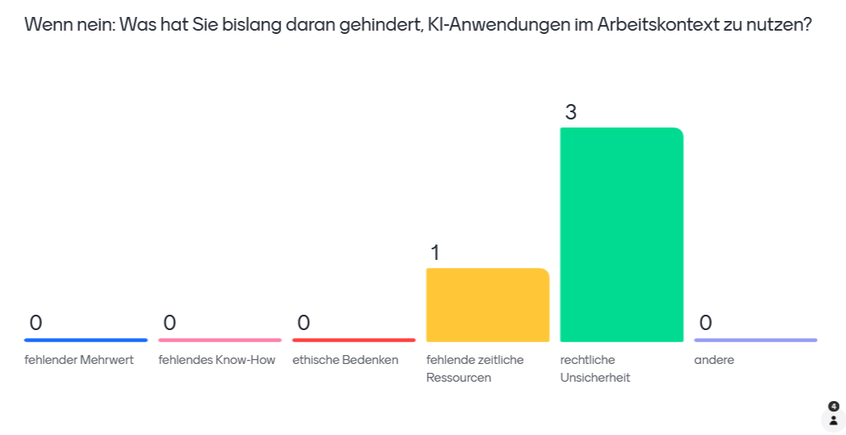

Slide 15
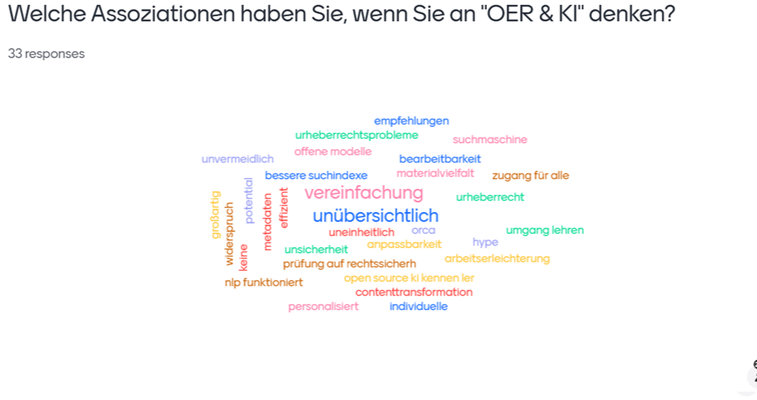

Slide 16
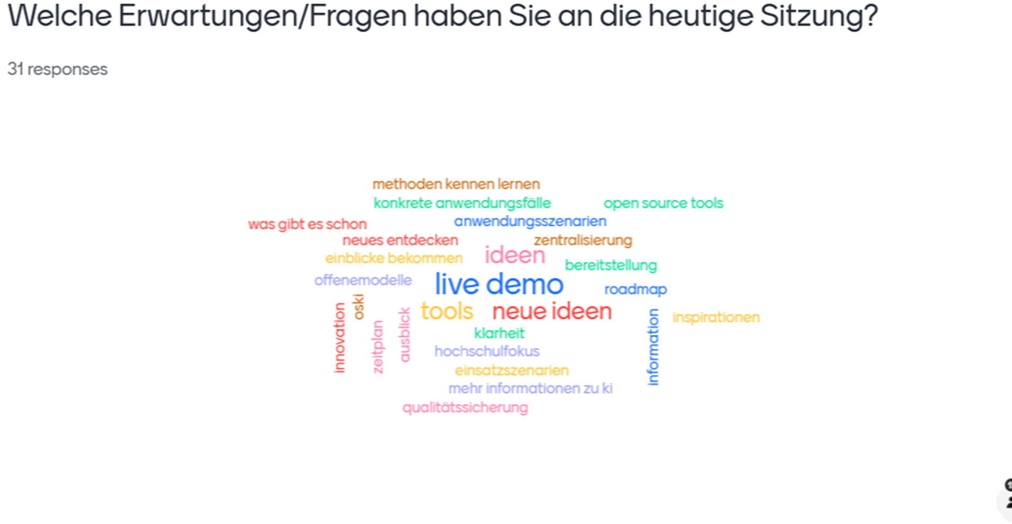

Slide 17

KI-Kompetenzen stärken mit ORCA.nrw

